Slide 1

第13章 多 线 程
13.1 Java中的多线程实现技术
13.2 多线程的管理
中国传媒大学·信息工程学院

Slide 2
13.1 Java中的多线程实现技术
13.1.1 线程的生命周期
每个Java程序都有一个缺省的主线程，对于Application，主线程是main( )方法执行的线索。对于Applet，主线程指挥浏览器加载并执行Java小程序。要想实现多线程，必须在主线程中创建新的线程对象。Java语言使用Thread类及其子类的对象来表示线程。新建的线程在它的一个完整的生命周期中通常要经历新生、就绪、运行、阻塞和死亡等五种状态,这五种状态之间的转换关系和转换条件如图13.1所示。
中国传媒大学·信息工程学院

Slide 3
1．新生状态
当用new关键字和某线程类的构造方法创建一个线程对象后，这个线程对象处于新生状态，此时它已经有了相应的内存空间，并已被初始化。处于该状态的线程可通过调用start( )方法进入就绪状态。
中国传媒大学·信息工程学院

Slide 4
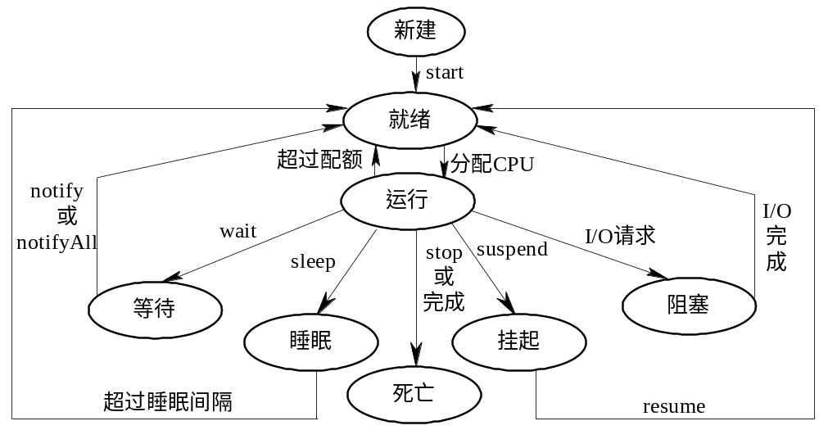
图13.1 线程的生命周期
中国传媒大学·信息工程学院

Slide 5
2．就绪状态
处于就绪状态的线程已经具备了运行的条件，但尚未分配到CPU资源，因而它将进入线程队列排队，等待系统为它分配CPU。一旦获得CPU资源，则该线程就进入运行状态，并自动地调用自己的run方法。此时，它脱离创建它的主线程，独立开始了自己的生命周期。
中国传媒大学·信息工程学院

Slide 6
3．运行状态
进入运行状态的线程执行自己的run方法中的代码。若遇到下列情况之一，则将终止run方法的执行。
(1) 终止操作。调用当前线程的stop方法或destroy方法进入死亡状态。
(2) 等待操作。调用当前线程的join(millis)方法或wait(millis)方法进入阻塞状态。当线程进入阻塞状态时，在millis毫秒内可由其他线程调用notify或notifyAll方法将其唤醒，进入就绪状态。在millis毫秒内若不唤醒则须等待到当前线程结束。
中国传媒大学·信息工程学院

Slide 7
(3) 睡眠操作。调用sleep(millis)方法来实现。当前线程停止执行后，则处于阻塞状态，睡眠millis毫秒之后重新进入就绪状态。
(4) 挂起操作。通过调用suspend方法来实现。将当前线程挂起，进入阻塞状态，之后当其他线程调用当前线程的resume方法后，才能使其进入就绪状态。
(5) 退让操作。通过调用yield方法来实现。当前线程放弃执行，进入就绪状态。
(6) 当前线程要求I/O时，则进入阻塞状态。
(7) 若分配给当前线程的时间片用完时，当前线程进入就绪状态。如当前线程的run方法执行完，则线程进入死亡状态。
中国传媒大学·信息工程学院

Slide 8
4．阻塞状态
一个正在执行的线程在某些特殊情况下，如执行了suspend、join或sleep方法，或等待I/O设备的使用权，那么它将让出CPU并暂时中止自己的执行，进入阻塞状态。阻塞时它不能进入就绪队列，只有当引起阻塞的原因被消除时，线程才可以转入就绪状态，重新进到线程队列中排队等待CPU资源，以便从原来终止处开始继续运行。
中国传媒大学·信息工程学院

Slide 9
5．死亡状态
处于死亡状态的线程将永远不再执行。线程死亡有两个原因：一是正常运行的线程完成了它的全部工作；二是线程被提前强制性地终止，例如，通过执行stop或destroy方法来终止线程。
中国传媒大学·信息工程学院

Slide 10
13.1.2 Thread类的方法
Thread类(线程类)是java.lang包中的一个专门用来创建线程和对线程进行操作的类。Java在Thread类中定义了许多方法，帮助我们运用和处理线程。这些方法可分为四组：
(1) 构造方法。用于创建用户的线程对象，表13.1列出了Thread类的构造方法。
(2) run( )方法。用于定义用户线程所要执行的的操作。
(3) 改变线程状态的方法。如start( )、sleep( )、stop( )、suspend( )、resume( )、yield( )和wait( )方法等。这是最常用的一组方法。
(4) 其他方法。如setPriority( )、setName( )等。
中国传媒大学·信息工程学院

Slide 11
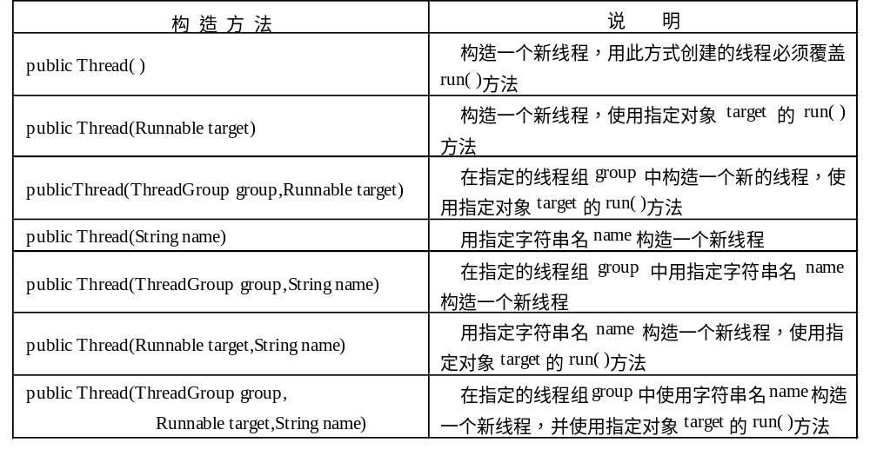
表13.1 Java.lang.Thread的构造方法
中国传媒大学·信息工程学院

Slide 12
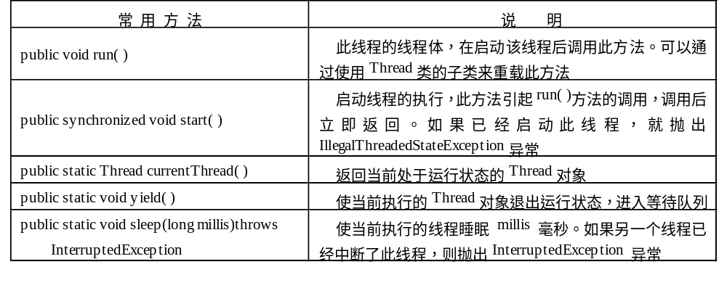
表13.2 Java.lang.Thread的常用方法
中国传媒大学·信息工程学院

Slide 13
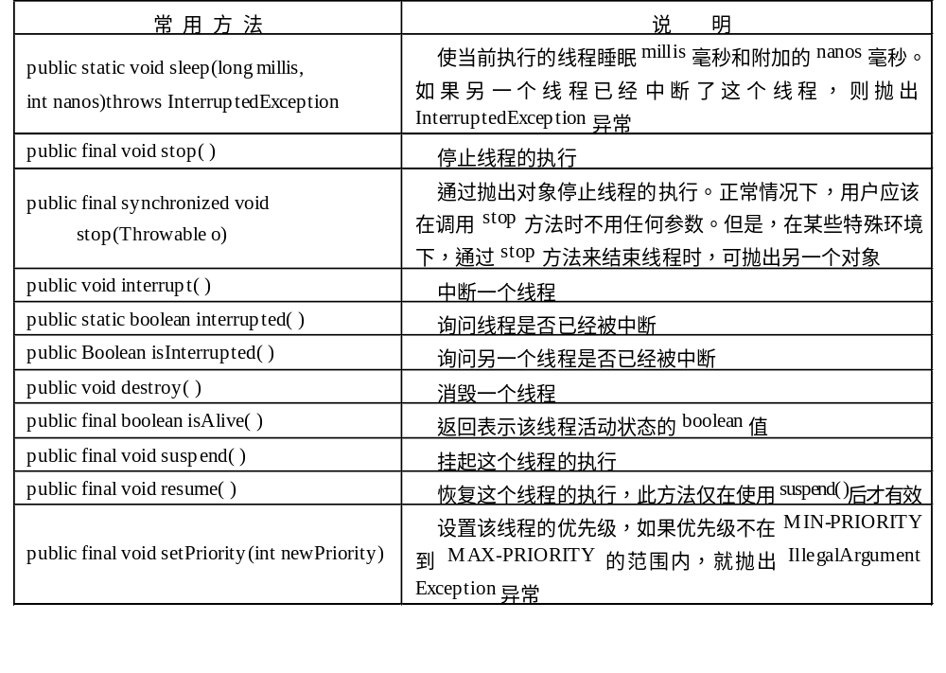
表13.2 Java.lang.Thread的常用方法
中国传媒大学·信息工程学院

Slide 14
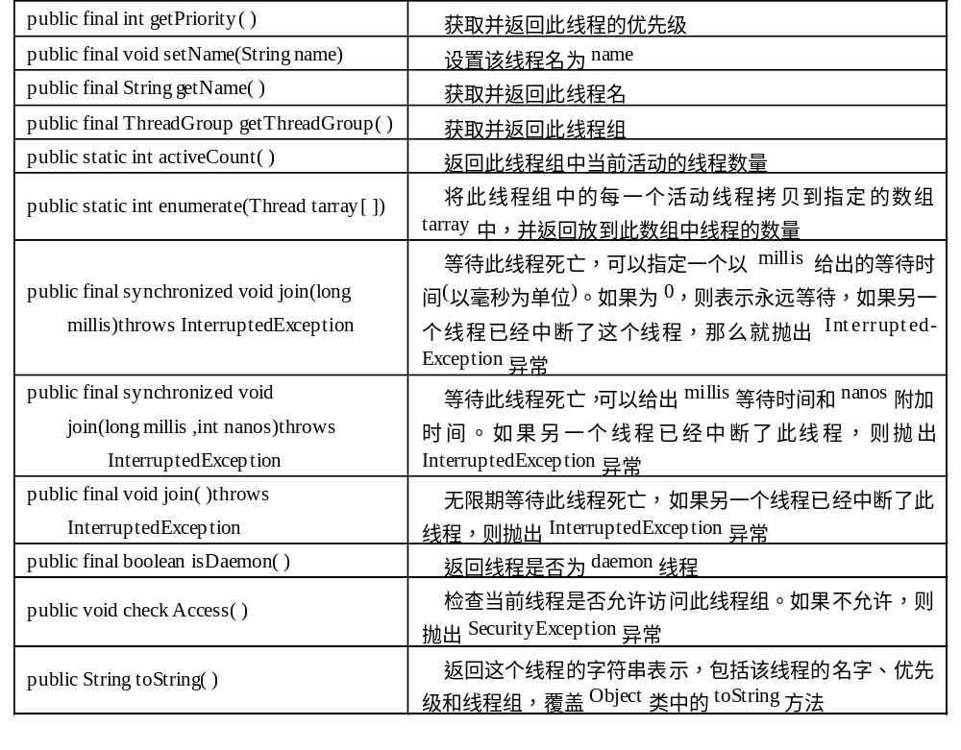
表13.2 Java.lang.Thread的常用方法
中国传媒大学·信息工程学院

Slide 15
在Java语言中创建线程对象有两种途径：一是以创建Thread类的子类为途径，二是以实现Runnable接口为途径。用实现Runnable接口的方式创建线程与用继承Thread类的方式创建线程无本质差别，但是，由于Java不支持多继承，所以任何类如果已经继承了某一类时，就无法再继承Thread类，这时只能通过实现接口Runnable的方式创建线程对象。例如，小应用程序已经继承了Applet类，不能再继承Thread类，只能通过Runnable接口实现多线程。
中国传媒大学·信息工程学院

Slide 16
13.1.3 通过继承Thread类方式创建线程
前已述及，在Java语言中创建线程对象的途径之一是创建Thread类的子类。创建Thread类的子类，首先是声明子类的构造方法，其次是用自己定义的run( )方法去覆盖Thread类的run( )方法，即将自己要执行的程序区块写入run( )方法中。
中国传媒大学·信息工程学院

Slide 17
【示例程序c13_1.java】 用Thread类的子类创建两个线程对象。
import java.util.*;
class c13_1 extends Thread {
int pauseTime;
String name;
public c13_1(int hTime, String hStr)
{
pauseTime = hTime;
name = hStr;
}
public void run( )
{
中国传媒大学·信息工程学院

Slide 18
Calendar now; // Calendar是Java系统提供的日期时间类的类型标识符
int year,month,date,hour,minute,second;
for(int i=1;i<10;i++) {
try {
now=Calendar.getInstance( ); //取系统时间
year=now.get(Calendar.YEAR); //取年值
month=now.get(Calendar.MONTH)+1; //取月值
date=now.get(Calendar.DATE); //取日期值
hour=now.get(Calendar.HOUR_OF_DAY); //取小时值
minute=now.get(Calendar.MINUTE); //取分值
second=now.get(Calendar.SECOND); //取秒值
System.out.println(" "+name+"时间: "+year+" 年 "+month+" 月 "+
中国传媒大学·信息工程学院

Slide 19
date+" 日 "+ hour+" 小时 "+minute+" 分 "+second+" 秒"); //显示时间
Thread.sleep(pauseTime);
}
catch(Exception e)
{
System.out.println("线程错误："+e);
}
}
}
static public void main(String args[ ])
{
c13_1 myThread1 = new c13_1(2000, "线程A"); //A线程执行一次后睡眠2000毫秒
myThread1.start( );
c13_1 myThread2 = new c13_1(1000, "线程B"); //B线程执行一次后睡眠1000毫秒
myThread2.start( );
}
}
中国传媒大学·信息工程学院

Slide 20
执行这个程序后，可得到如下运行结果(读者在上机运行时可能与这里列出的具体时间不同)：
  线程A时间: 2005 年 8 月 11 日 16 小时 48 分 6 秒
  线程B时间: 2005 年 8 月 11 日 16 小时 48 分 6 秒
  线程B时间: 2005 年 8 月 11 日 16 小时 48 分 7 秒
  线程A时间: 2005 年 8 月 11 日 16 小时 48 分 8 秒
  线程B时间: 2005 年 8 月 11 日 16 小时 48 分 8 秒
  线程B时间: 2005 年 8 月 11 日 16 小时 48 分 9 秒
  线程A时间: 2005 年 8 月 11 日 16 小时 48 分 10 秒
  线程B时间: 2005 年 8 月 11 日 16 小时 48 分 10 秒
中国传媒大学·信息工程学院

Slide 21
线程B时间: 2005 年 8 月 11 日 16 小时 48 分 11 秒
线程A时间: 2005 年 8 月 11 日 16 小时 48 分 12 秒
线程B时间: 2005 年 8 月 11 日 16 小时 48 分 12 秒
线程B时间: 2005 年 8 月 11 日 16 小时 48 分 13 秒
线程A时间: 2005 年 8 月 11 日 16 小时 48 分 14 秒
线程B时间: 2005 年 8 月 11 日 16 小时 48 分 14 秒
线程A时间: 2005 年 8 月 11 日 16 小时 48 分 16 秒
线程A时间: 2005 年 8 月 11 日 16 小时 48 分 18 秒
线程A时间: 2005 年 8 月 11 日 16 小时 48 分 20 秒
线程A时间: 2005 年 8 月 11 日 16 小时 48 分 22 秒
中国传媒大学·信息工程学院

Slide 22
13.1.4 通过实现Runnable接口方式创建线程
创建线程对象的另一个途径是实现Runnable接口，而Runnable接口只有一个方法run( )，用户新建线程的操作由这个方法来决定。run( )方法必须由实现此接口的类来实现。定义好run( )方法之后，当用户程序需要建立新线程时，只要以这个实现了run( )方法的类为参数创建系统类Thread的对象，就可以把用户实现的run( )方法继承过来。
中国传媒大学·信息工程学院

Slide 23
【示例程序c13_2.java】 通过创建线程实现“Java Now!”在屏幕上不停地滚动。
import java.awt.*;
import java.applet.*;
import javax.swing.*;
public class c13_2 extends JApplet
{
public void init( )
{ Container cp=getContentPane( ); //创建JFrame的容器对象
CBox pa=new CBox( ); //创建容器JPanel类的对象
pa.setBackground(Color.cyan); //设置pa对象的背景颜色
中国传媒大学·信息工程学院

Slide 24
//cp容器的布局为BorderLayout，添加pa到cp容器中并居中
cp.add(pa,BorderLayout.CENTER);
}
}
class CBox extends JPanel implements Runnable
{ int x,y;
String Message="Java Now!"; //创建字符串对象
Font f=new Font("TimesRoman",Font.BOLD,24); //创建字体对象
Thread th1=null;
public CBox( )
{ th1=new Thread(this); th1.start( ); }
public void run( )
{
中国传媒大学·信息工程学院

Slide 25
x=getWidth( ); //取applet窗口的宽度，单位为像素
y=getHeight( )/2; //取applet窗口的高度，单位为像素
while(true)
{
x=x-5;
if(x==0)x=getSize( ).width;
repaint( ); //repaint( )方法调用paint( )方法重画字符串对象
try
{ th1.sleep(500); } //使th1线程睡眠500毫秒
catch(InterruptedException e){ };
}
}
中国传媒大学·信息工程学院

Slide 26
public void paintComponent(Graphics g)
{
super.paintComponent(g);
Graphics2D g2=(Graphics2D)g;
g2.setFont(f); //设置字体
g2.drawString(Message,x,y);
//g2.fillRect(x,y,20,20);
}
}
中国传媒大学·信息工程学院

Slide 27
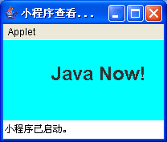
图13.2 程序c13_2的运行中的一个瞬间
中国传媒大学·信息工程学院

Slide 28
13.2 多线程的管理
13.2.1 线程调度
在单CPU的计算机上运行多线程程序时，或者当线程数多于处理机的数目时，势必存在多个线程争用CPU的情况，这就需要提供一种机制来合理地分配CPU，使多个线程有条不紊、互不干扰地工作，这被称为调度。在Java运行系统中，由线程调度器对线程按优先级进行调度。线程调度器中写好了相应的调度算法，当有多个线程在同一时刻处于就绪状态时，线程调度器会选择优先级最高的线程运行。但是，如果发生下列情况之一，调度器就会终止此线程的运行：
中国传媒大学·信息工程学院

Slide 29
(1) 本线程的线程体中调用了yield( )方法，从而让出了对CPU的占有权；
(2) 本线程的线程体中调用了sleep( )方法，使线程进入睡眠状态；
(3) 本线程由于I/O操作而进入阻塞状态；
(4) 另一个具有更高优先级的线程从睡眠状态被唤醒，或I/O操作完成而返回就绪状态。
Java的线程调度算法可分为两种：一种是优先抢占式；另一种是轮转调度。
中国传媒大学·信息工程学院

Slide 30
当线程的优先级不同时，为保证优先级最高的线程先运行而采用优先抢占式调度算法，即优先级高的线程优先抢占CPU。例如，在程序的运行过程中若设置线程A具有最高优先级，则线程A将立即取代正在运行的其他线程，直到线程A处于阻塞状态或运行结束。
当若干个线程具有相同的优先级时，则采用队列轮转调度算法，即当一个线程运行结束时，选择调度该优先队列中排在最前面的线程运行。如果某个线程由于睡眠或I/O阻塞成为一个有待再次运行的线程时，当它恢复到可运行状态后，即被插入到该队列的队尾，必须等其他相同优先级线程都调度过一次后，才有机会再次运行。
中国传媒大学·信息工程学院

Slide 31
13.2.2 线程优先级
在Java系统中，运行的每个线程都有优先级。设置优先级是为了在多线程环境中便于系统对线程进行调度，优先级高的线程将优先得以运行。Java线程的优先级是一个在1～10之间的正整数，数值越大，优先级越高,未设定优先级的线程其优先级取缺省值5。Java线程的优先级设置遵从下述原则：
(1) 线程创建时，子线程继承父线程的优先级；
(2) 线程创建后，可在程序中通过调用setPriority( )方法改变线程的优先级；
中国传媒大学·信息工程学院

Slide 32
(3) 线程的优先级是1～10之间的正整数，并用标识符常量MIN_PRIORITY表示优先级为1，用NORM_PRIORITY表示优先级为5，用MAX_PRIORITY表示优先级为10。其他级别的优先级既可以直接用1～10之间的正整数来设置，也可以在标识符常量的基础上加一个常数。例如，下面的语句将线程优先级设置为8。
setPriority(Thread.NORM_PRIORITY+3)；
中国传媒大学·信息工程学院

Slide 33
【示例程序c13_3.java】 创建三个线程A、B、C，根据优先级确定线程的执行顺序。
class c13_3
{
public static void main(String args[ ])
{Thread First=new MyThread("A"); //创建A线程
First.setPriority(Thread.MIN_PRIORITY); //A线程优先级为1
Thread Second=new MyThread("B"); //创建B线程
Second.setPriority(Thread.NORM_PRIORITY+1); //B线程优先级为6
Thread Third=new MyThread("C"); //创建C线程
中国传媒大学·信息工程学院

Slide 34
  Third.setPriority(Thread.MAX_PRIORITY); //C线程优先级为10
  First.start( );
Third.start( );
Second.start( );
}
}
class MyThread extends Thread
{
String message;
MyThread(String message)
{ this.message= message;}
public void run( )
{ for (int i=0;i<2;i++)
System.out.println(message+" "+getPriority( ));
}
}
中国传媒大学·信息工程学院

Slide 35
该程序的运行结果如下：
C 10 C 10 B 6 B 6 A 1 A 1
从程序的运行结果中可以看出，虽然线程A在程序中最先调用start( )方法进入就绪状态，但由于它的优先级是三个线程中最低的，所以最后才得以执行。
中国传媒大学·信息工程学院

